Slide 1

PHÒNG GD&ĐT QUẬN LONG BIÊN
TRƯỜNG TIỂU HỌC ĐOÀN KẾT
Bộ môn: Âm nhạc lớp 1
Giáo viên thực hiện: Hoàng Ngọc Ánh

Slide 2




Chào mừng các con đến với giờ học Âm nhạc lớp 1
Chủ đề 6: Tuổi thơ

Slide 3

KHỞI ĐỘNG

Slide 4




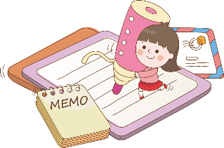
Tiết 2
- Ôn tập bài hát : Xòe hoa
- Đọc nhạc: Mi – Son - La
- Nghe nhạc: Tập tầm vông

Slide 5



Hoạt động 1
Ôn tập bài hát: Xòe hoa
Dân ca Thái
Lời mới: Phan Duy

Slide 6
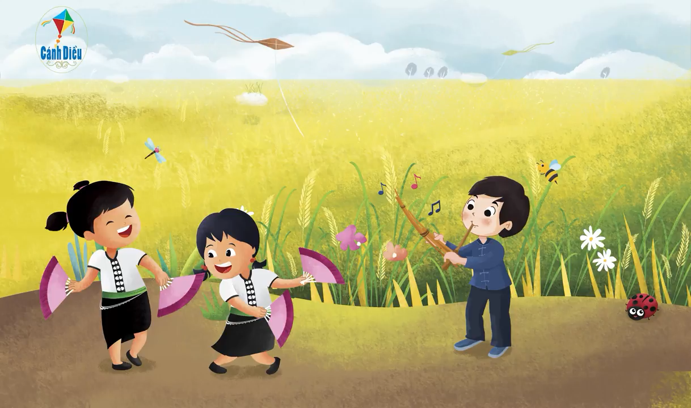

Slide 7


Trò chơi: Đi tìm câu hát đánh rơi
Bùng boong bính boong
Ngân nga ………… vang vang
Nghe …………… reo vui rộn ràng
Theo tiếng khèn ………… vang lừng
Tay nắm tay ta cùng ………
tiếng cồng
tiếng chiêng
tiếng sáo
xòe hoa

Slide 8

Xòe hoa
Bùng boong / bính / boong /
Ngân nga tiếng / cồng vang vang /
Nghe tiếng chiêng reo vui rộn ràng /
Theo tiếng khèn tiếng sáo vang lừng /
Tay nắm tay ta cùng xòe hoa /

Slide 9
*Chú ý:
- Lấy hơi sau mỗi câu hát.
- Thể hiện tình cảm vui tươi, rộn ràng.
- Hát tốc độ vừa phải,nhịp nhàng.

Slide 10
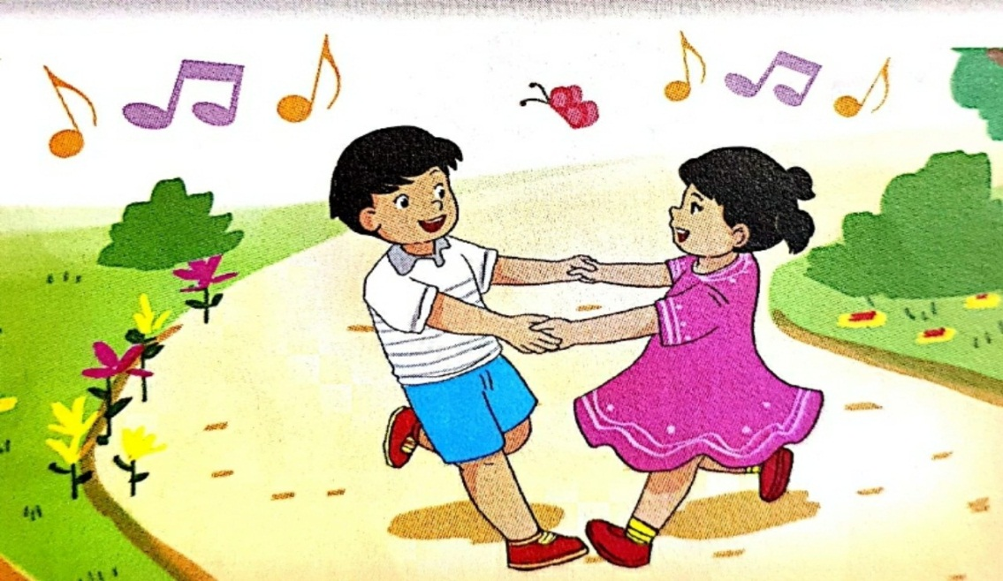
*Hát kết hợp vận động

Slide 11
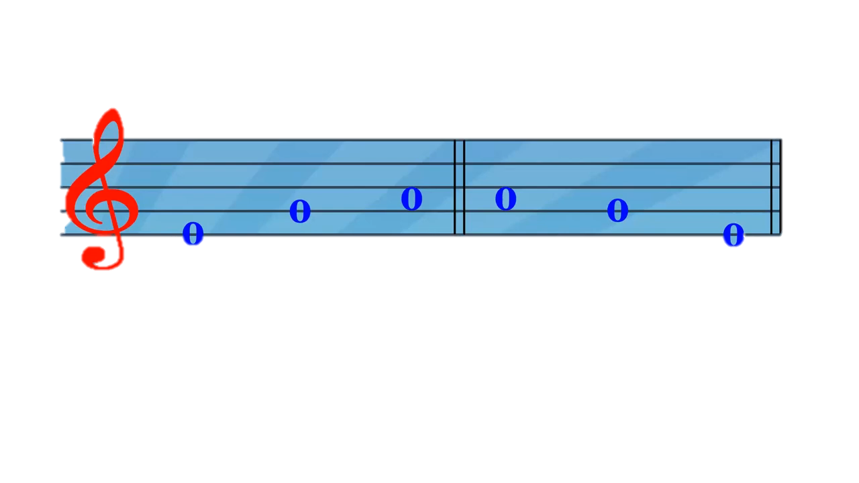

Hoạt động 2: Đọc nhạc
Mi – Son - La

Slide 12
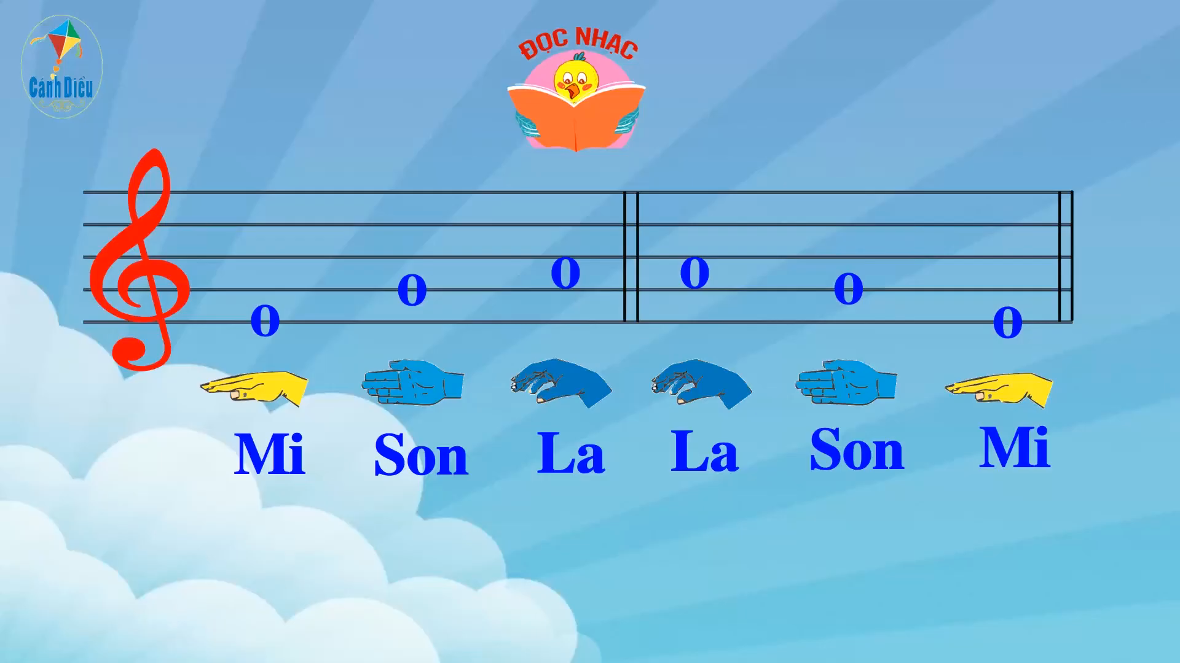

Slide 13

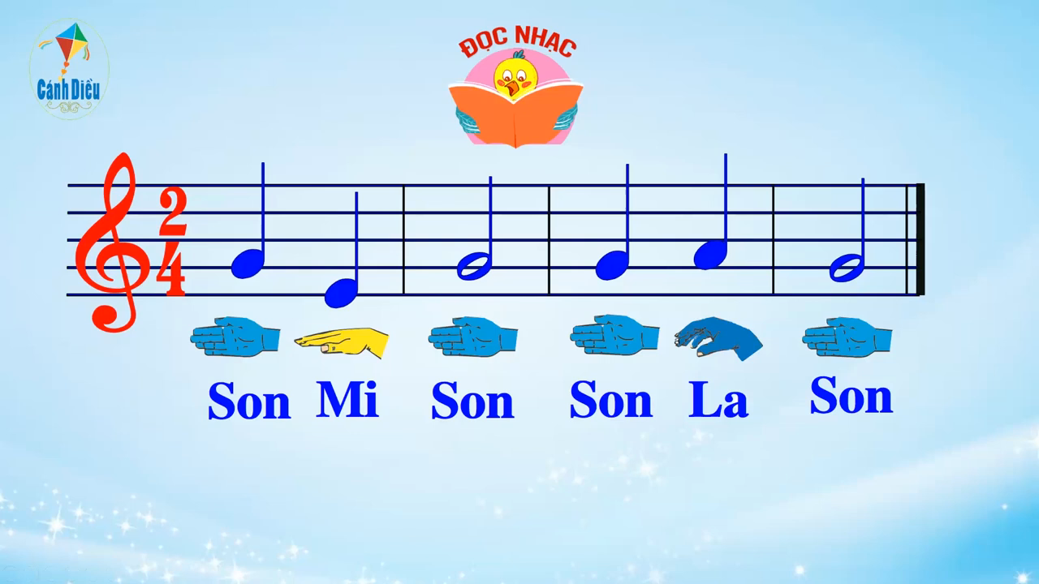

Slide 14
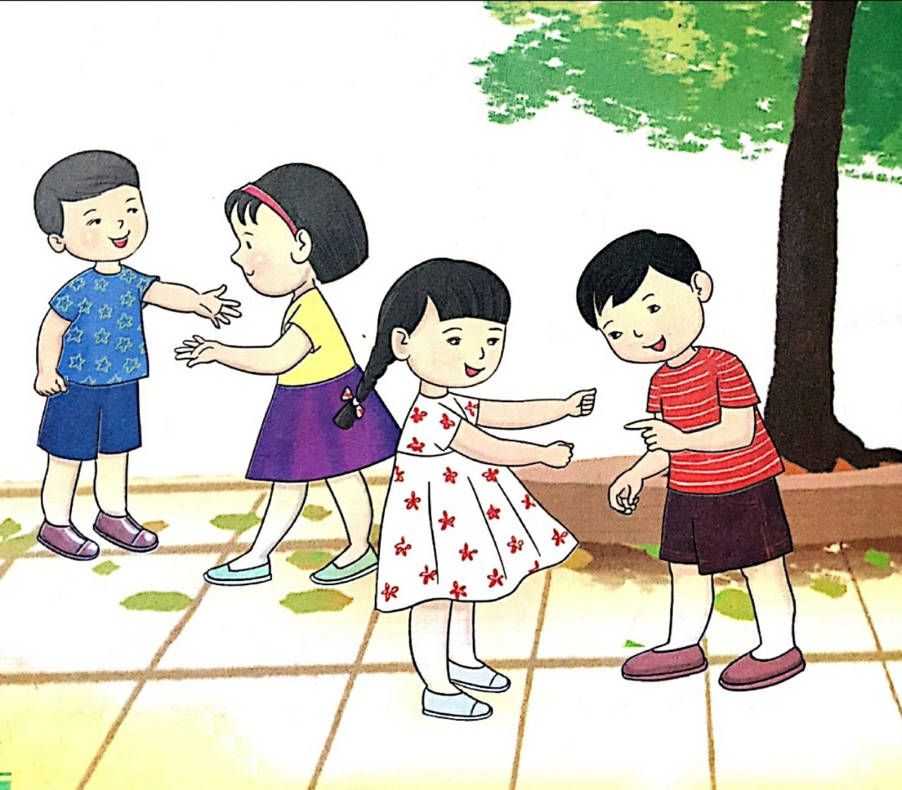
Hoạt động 3
Nghe nhạc: Tập tầm vông

Slide 15


Slide 16

Củng cố - dặn dò
Các con hãy biểu diễn bài hát “Xoè hoa” kết hợp vỗ tay theo nhịp và vận động cho ông bà, bố mẹ nghe nhé!

Slide 17
Chúc các con chăm ngoan, học tốt

